Slide 1
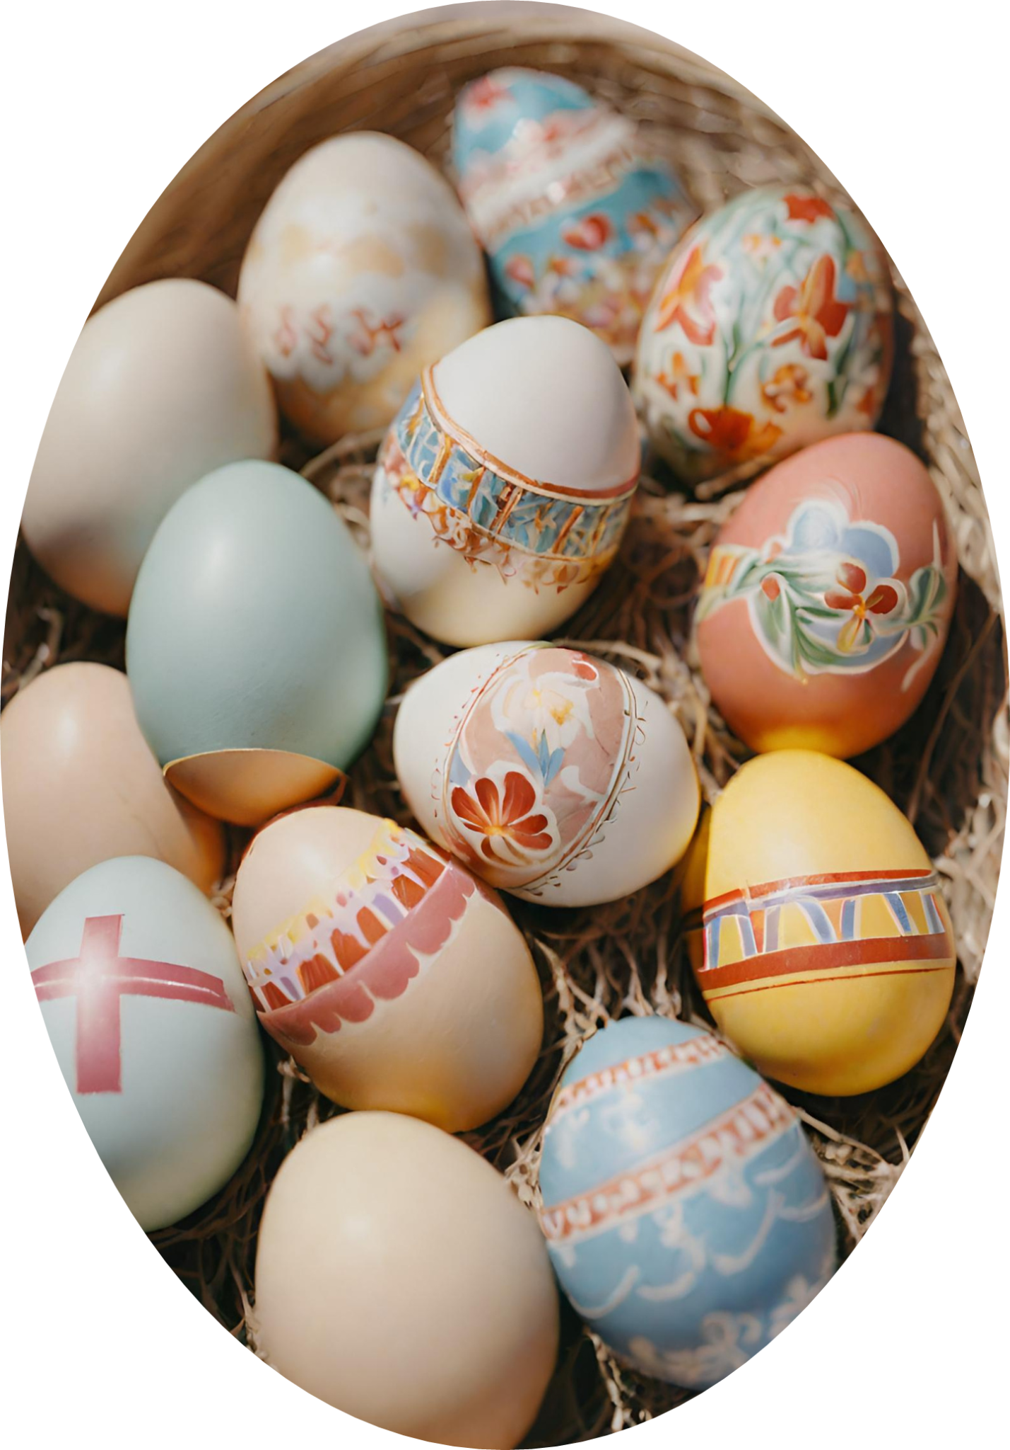
الصوم الأربعيني
رحلة روحية للتأمل والتجديد

Slide 2
مقدمة عن الصوم الأربعيني
فترة مقدسة تمتد لأربعين يوماً
زمن للتوبة والتأمل الروحي
يسبق عيد الفصح المجيد
فرصة للتقرب من الله وتجديد الإيمان

Slide 3
توقيت الصوم الأربعيني
يبدأ من أربعاء الرماد
يستمر حتى الأسبوع المقدس
يختلف التوقيت حسب التقويم الكنسي
يتبع تقاليد مختلفة في الطوائف المسيحية

Slide 4
ممارسات الصوم الأربعيني
الامتناع عن أطعمة معينة
تكثيف الصلوات اليومية
قراءة الكتاب المقدس
المشاركة في القداسات الخاصة
.

Slide 5
نشاطات تفاعلية للطلاب خلال الصوم الأربعيني

Slide 6
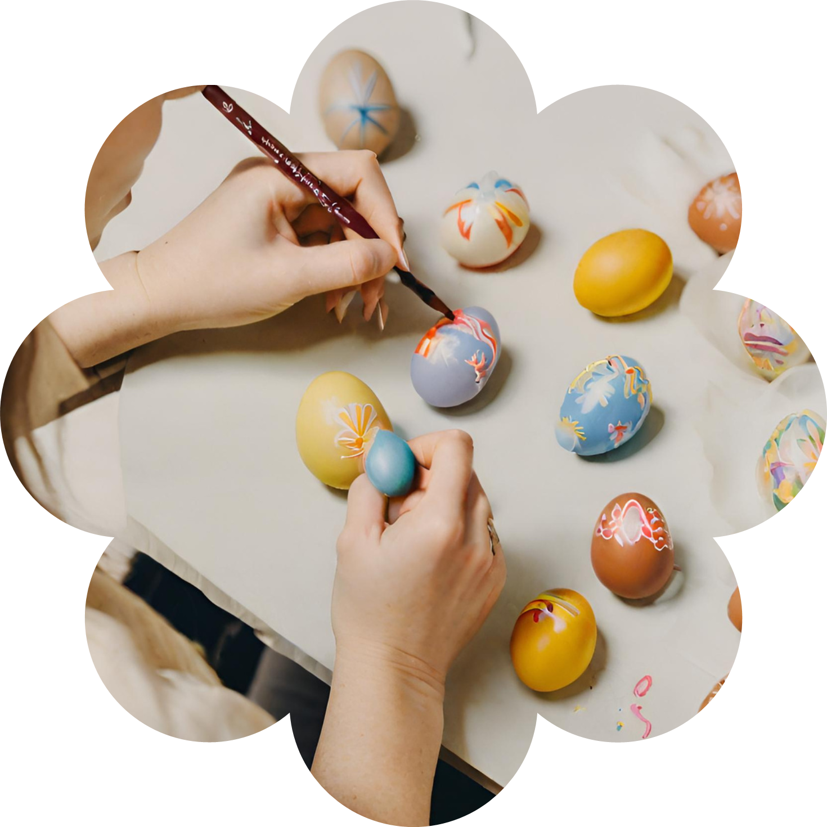
لوحة الصوم التفاعلية
إنشاء لوحة جدارية كبيرة
إضافة صور ورموز يومياً
كتابة آيات من الكتاب المقدس
تحديث اللوحة أسبوعياً

Slide 7
مشروع "40 عمل محبة"
تحدي يومي لعمل خير
توثيق الأعمال في لوحة صفية
مساعدة العائلة والجيران
جمع تبرعات للمحتاجين

Slide 8
مسرح دمى للقصص المقدسة
صنع دمى من مواد بسيطة
تمثيل قصص من الإنجيل
عرض مسرحي عن معنى الصوم
مشاركة العروض مع الصفوف الأخرى

Slide 9
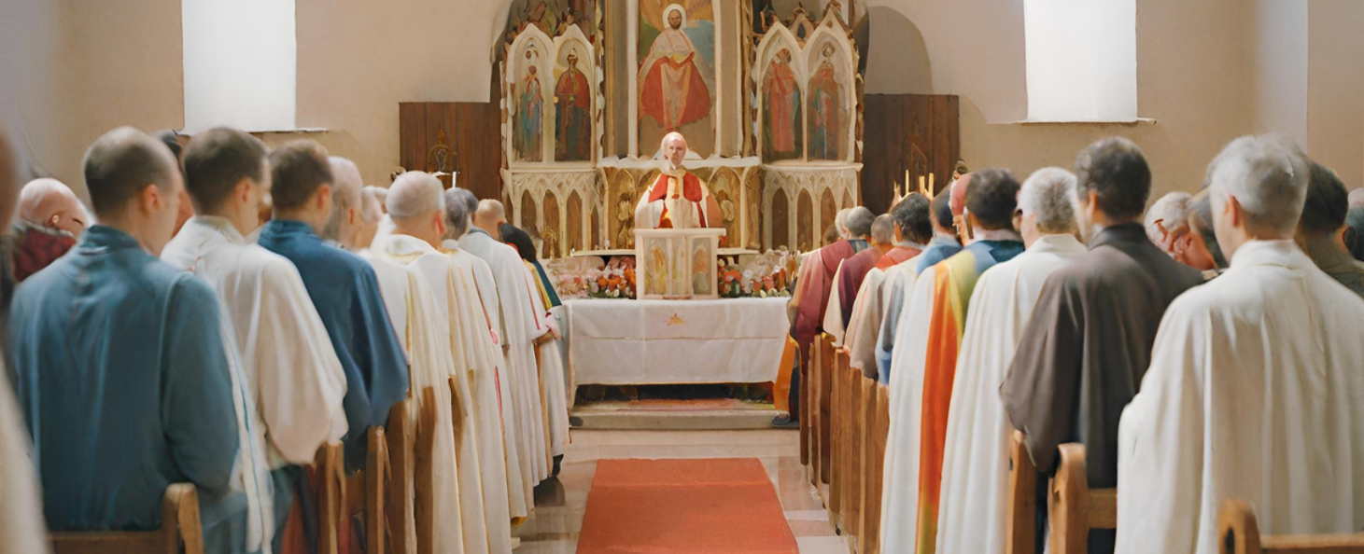
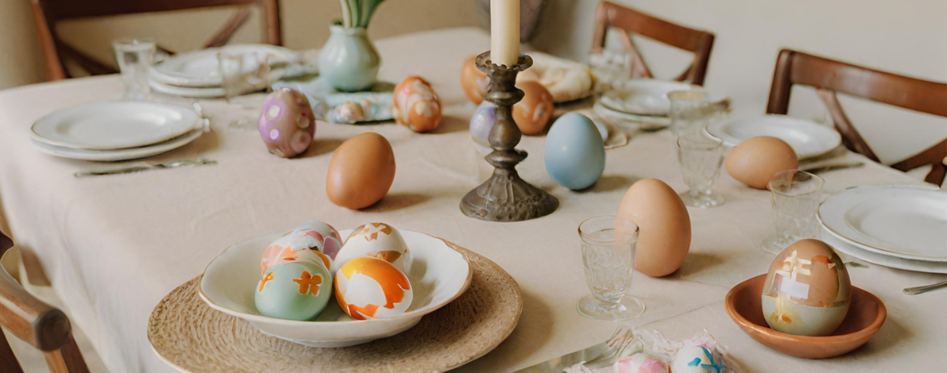
نشاط "شجرة التوبة"
رسم شجرة كبيرة
كتابة أهداف روحية على الأوراق
إضافة أوراق جديدة أسبوعياً
الاحتفال بالإنجازات

Slide 10
مسرح دمى للقصص المقدسة
صنع دمى من مواد بسيطة
تمثيل قصص من الإنجيل
عرض مسرحي عن معنى الصوم
مشاركة العروض مع الصفوف الأخرى

Slide 11
مشروع "سلة البركة"
جمع مواد غذائية
تحضير سلال للعائلات المحتاجة
كتابة رسائل تشجيع
توزيع السلال مع العائلة

Slide 12
معرض الفن الروحي
رسم لوحات عن الصوم
صنع مجسمات للرموز المقدسة
تصميم بطاقات روحية
تنظيم معرض في المدرسة

